Slide 1
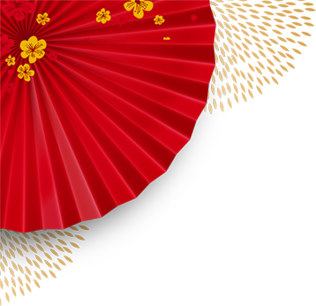
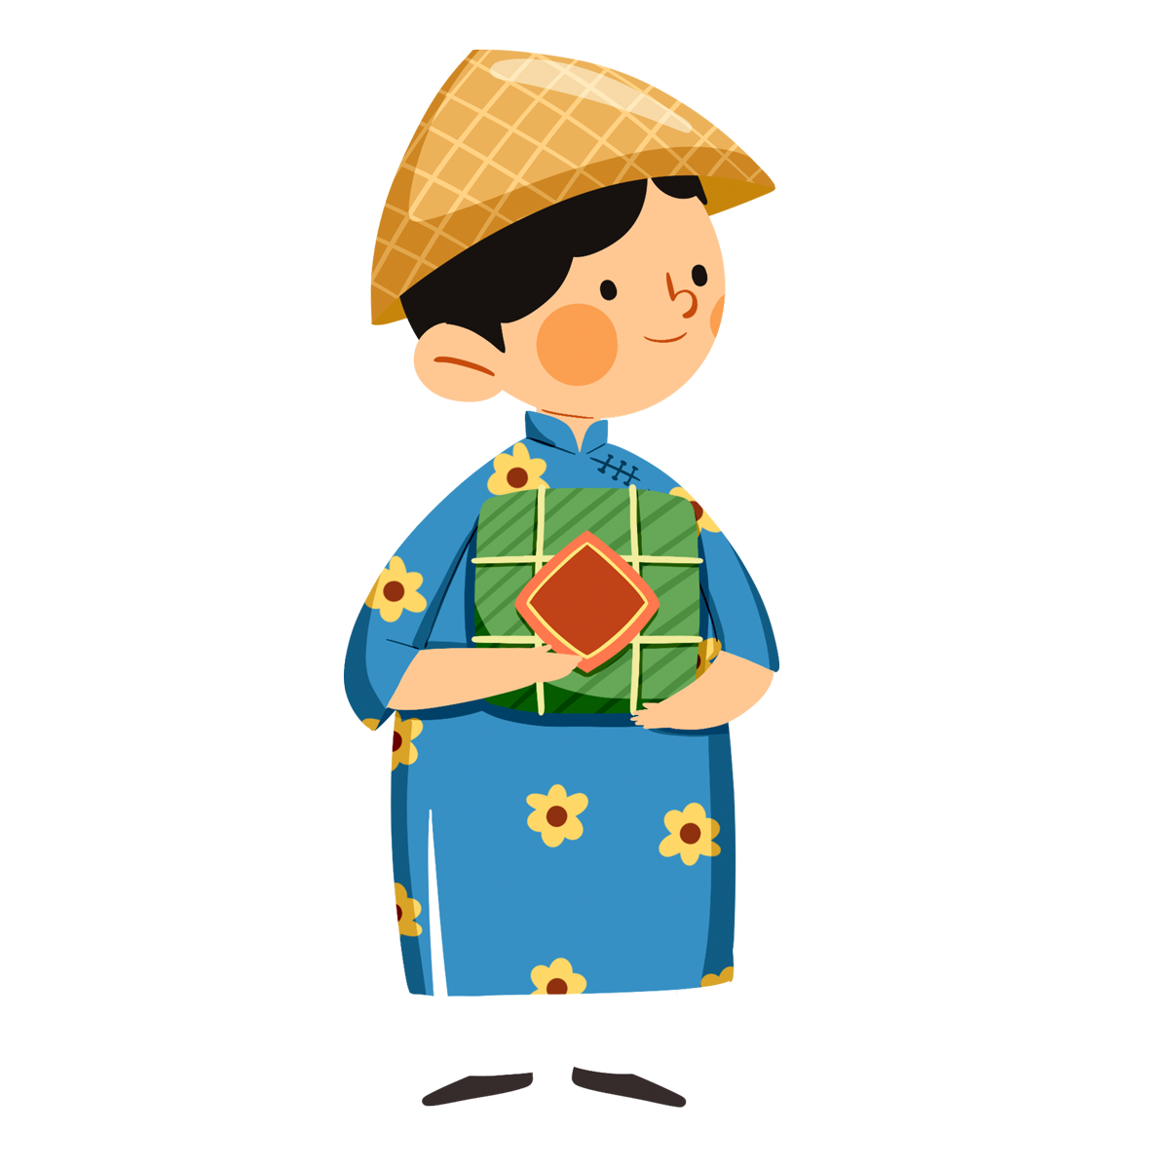
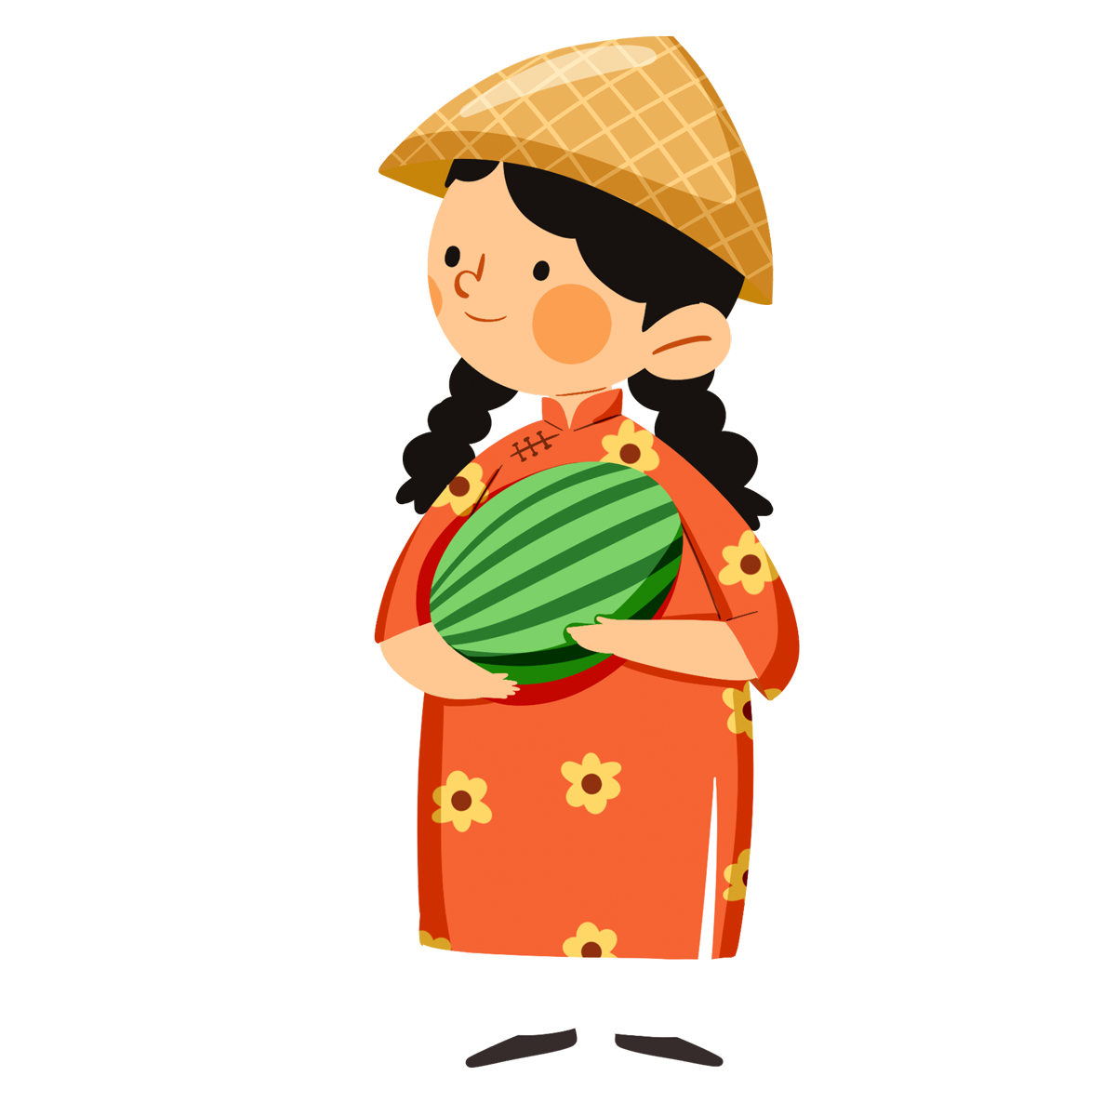
Các câu đố ngày Tết

Slide 2
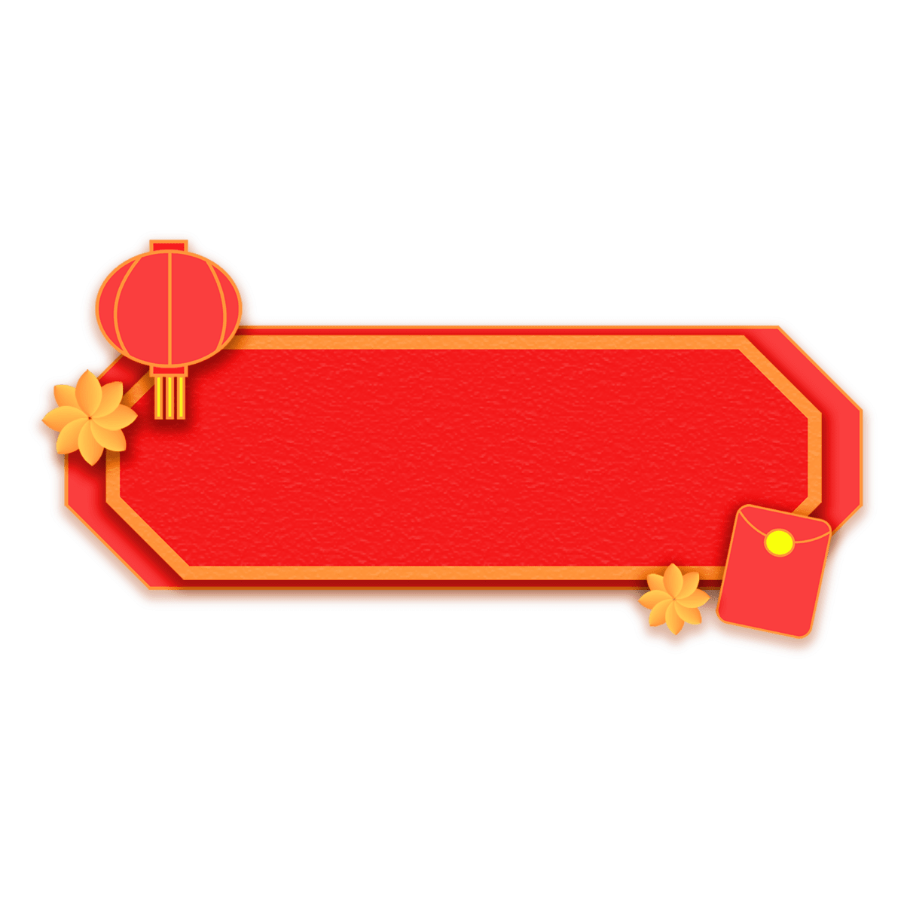
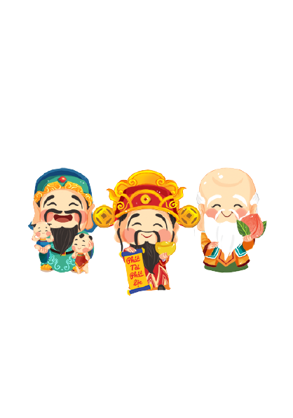
Câu đố 1
Tên ba vị thần tượng trưng cho sự giàu sang, hạnh phúc và sức khỏe?
Ba vị thần:
Phúc, Lộc, Thọ.

Slide 3
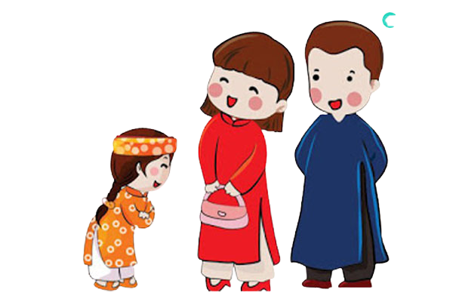
Câu đố 2
Đây là 1 nghi lễ phong tục mà khi gặp nhau vào các ngày tết thường thực hiện và chào hỏi nhau.
Chúc Tết

Slide 4
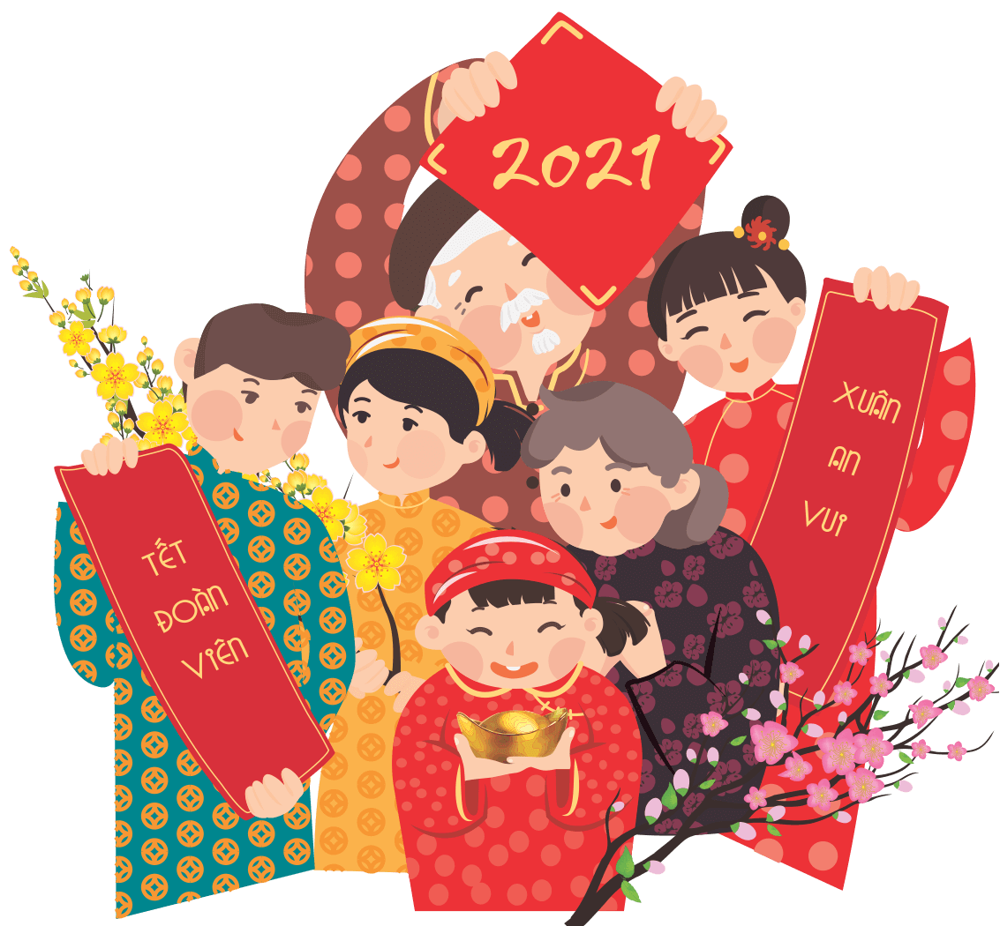
Câu đố 3
Tết Nguyên Đán còn có tên gọi khác là gì?
2022
Tết Âm lịch/
Tết ta

Slide 5
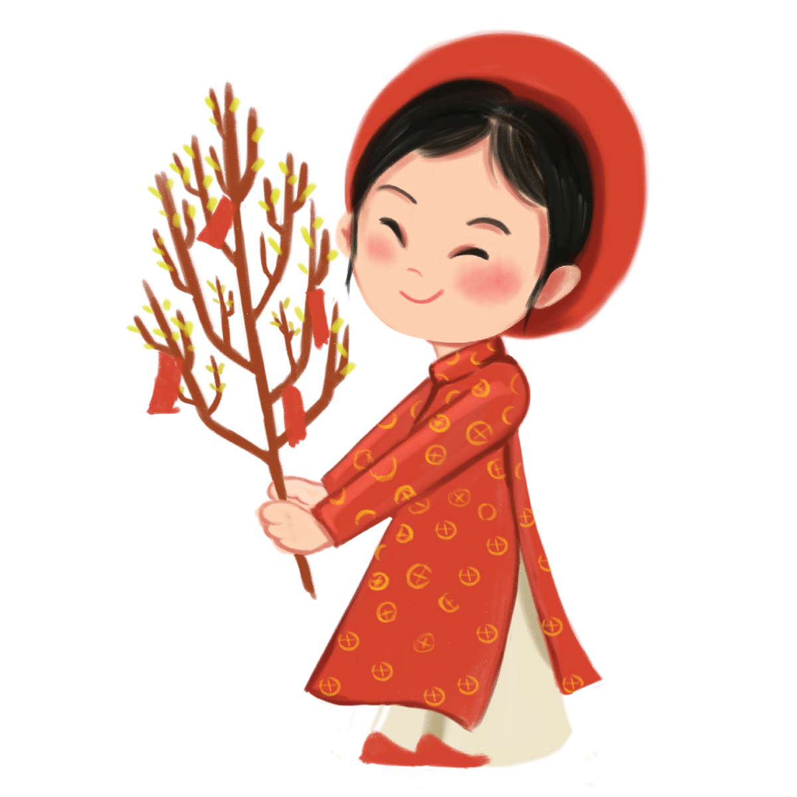
Câu đố 4
Vị khách đầu tiên đến nhà chúc tết được gọi là …?
Người xông đất (nhà)

Slide 6
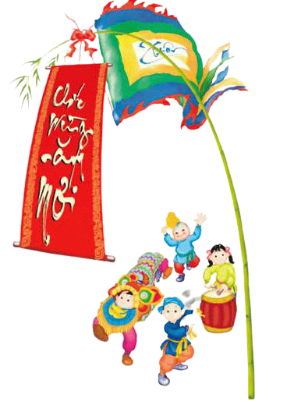
Câu đố 5
Đây là loại cây đặc trưng của ngày tết, không hoa, không trái nhưng ma quỷ rất sợ.
Cây nêu

Slide 7
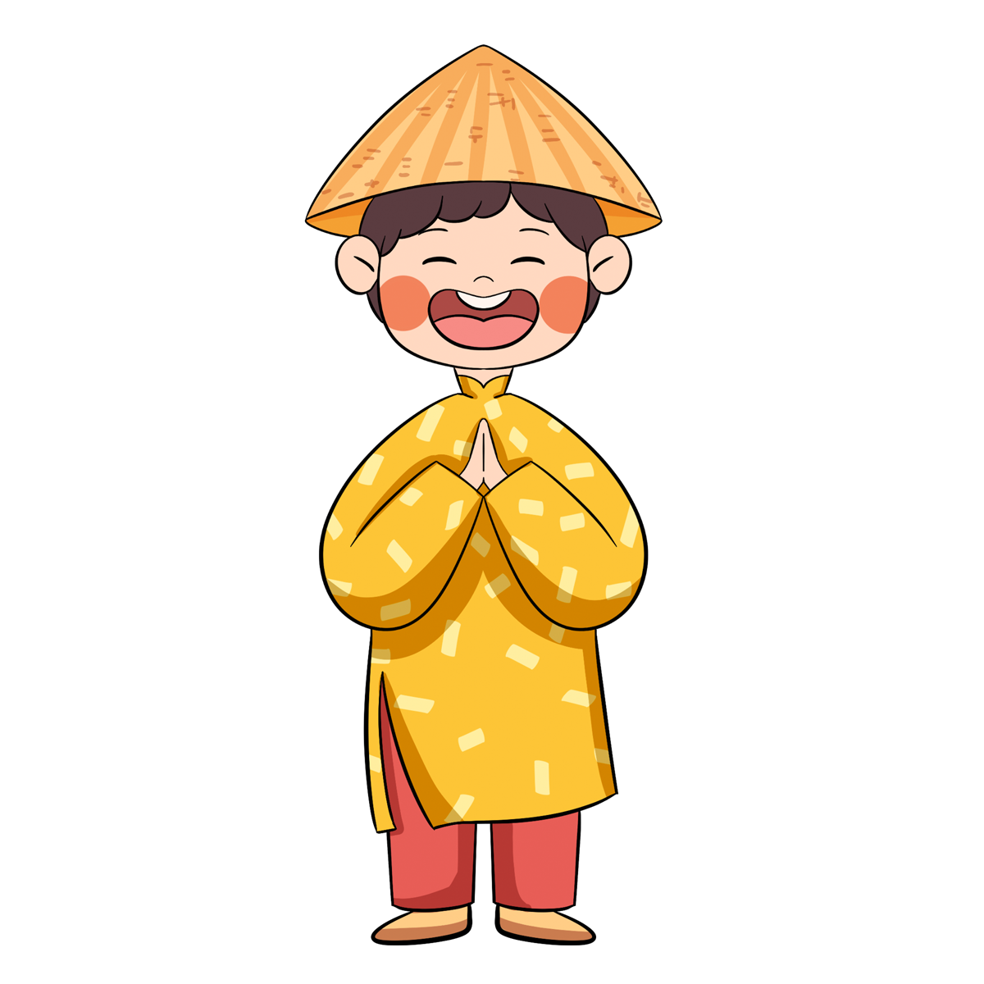
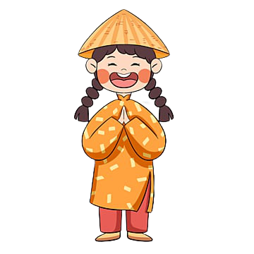
Câu đố 6
Sau khi chúc tết các em nhỏ sẽ nhận được gì?
Lì xì

Slide 8
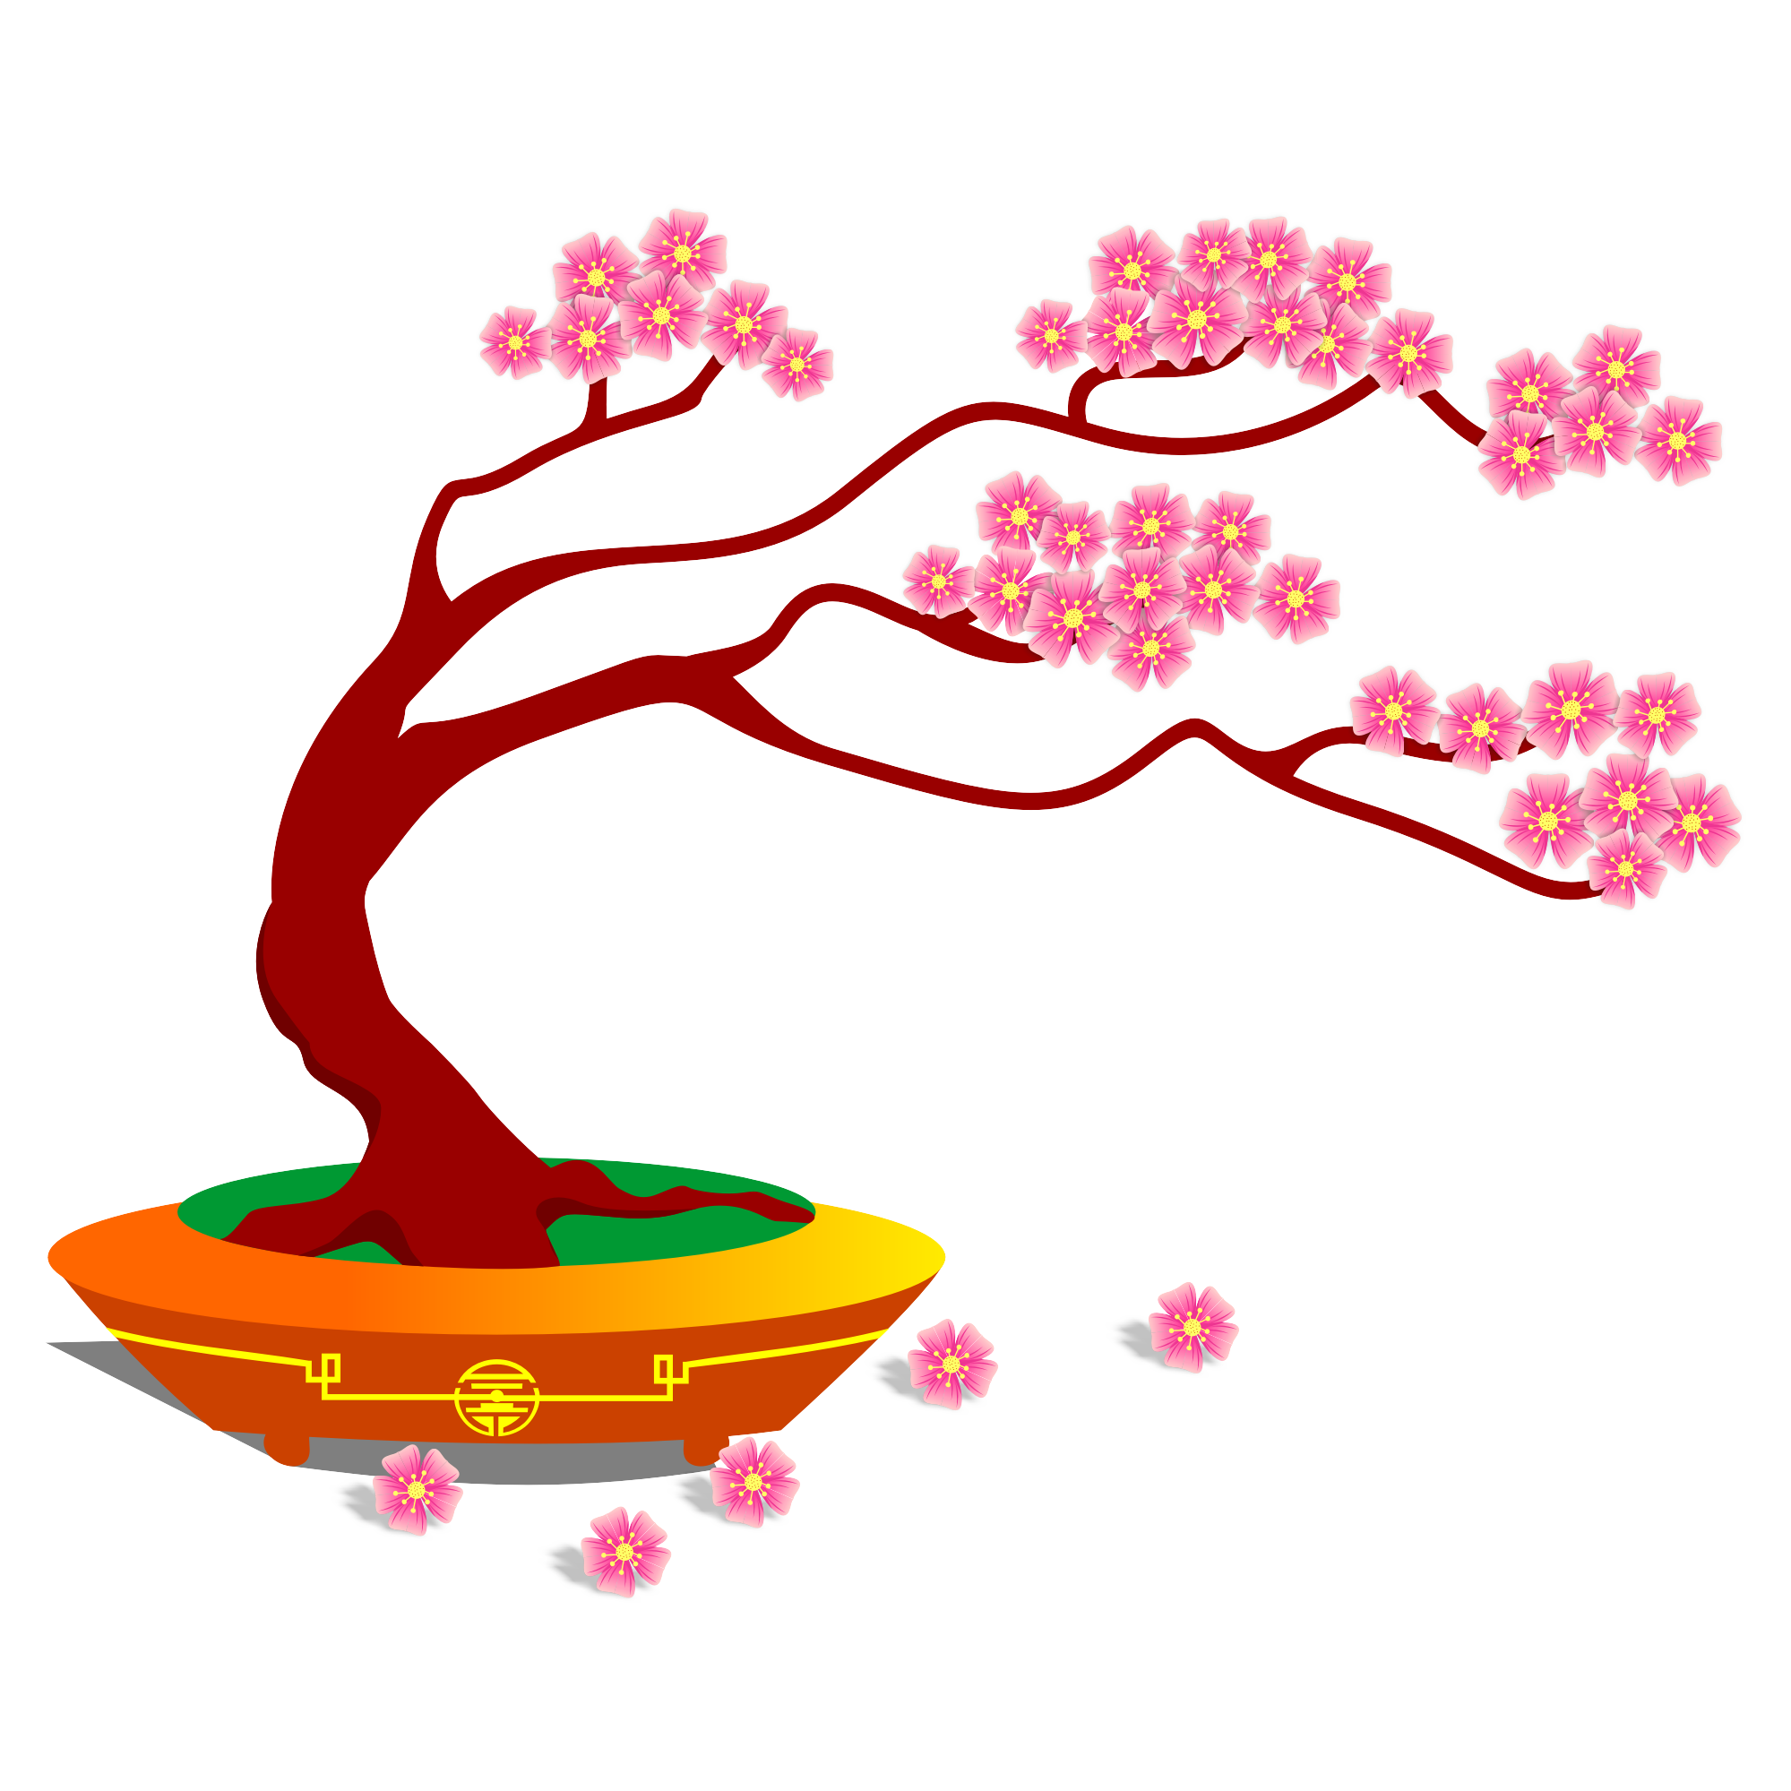
Câu đố 7
Hoa tượng trưng cho mùa xuân ở miền Bắc?
Hoa đào

Slide 9
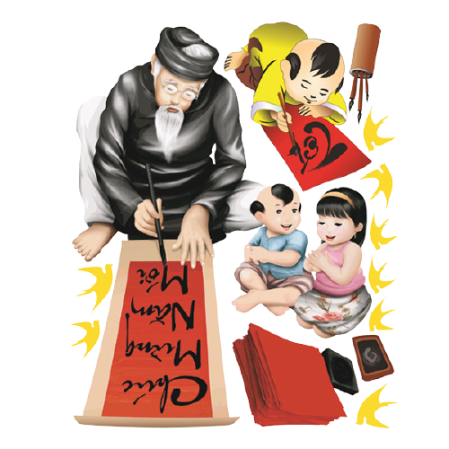
Câu đố 8
Vào ngày tết, các thầy đồ thường làm gì?
Viết chữ, câu đối ngày tết

Slide 10
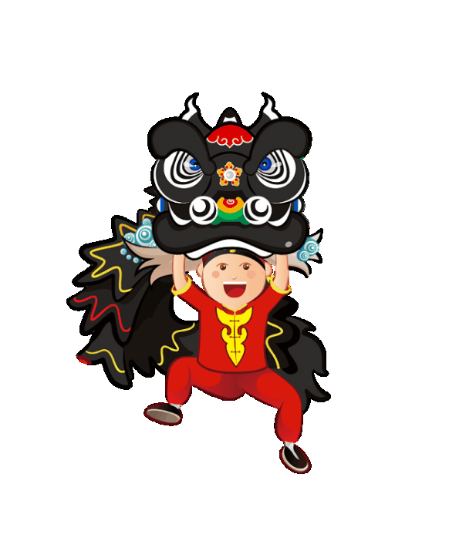
Câu đố 9
Vào mùng một Tết, em thường nhìn thấy hoạt động múa lụa, múa lân hay múa lửa?
Múa lân

Slide 11
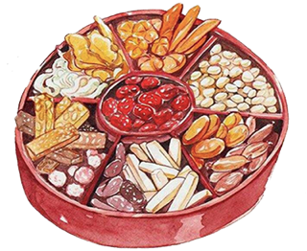
Câu đố 10
Một loại thức ăn ngọt không thể thiếu vào ngày Tết, có rất nhiều hương vị.
Mứt

Slide 12
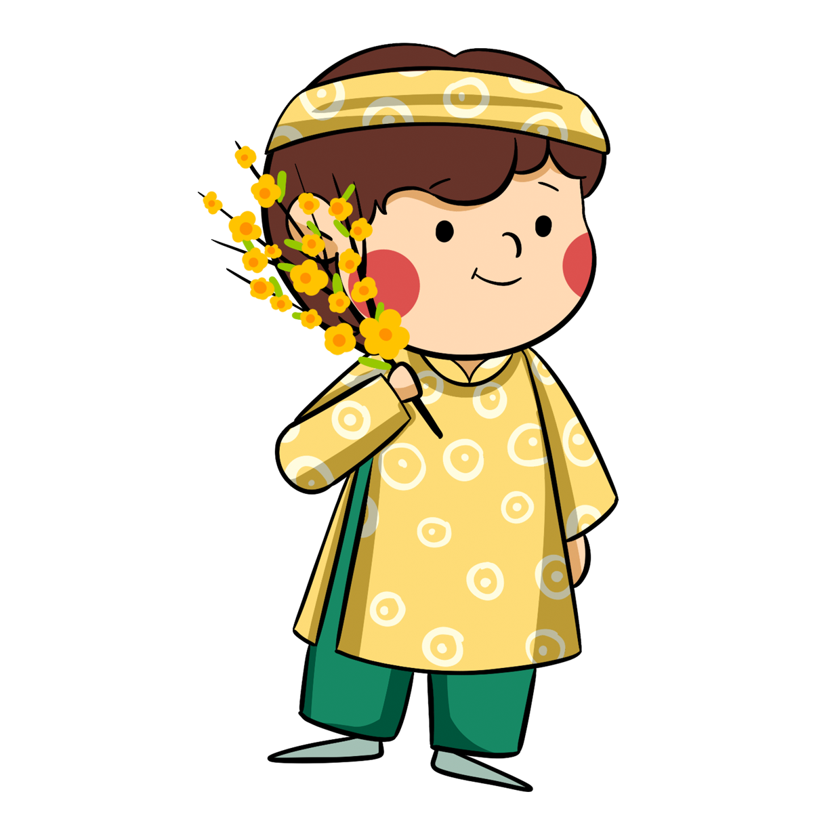
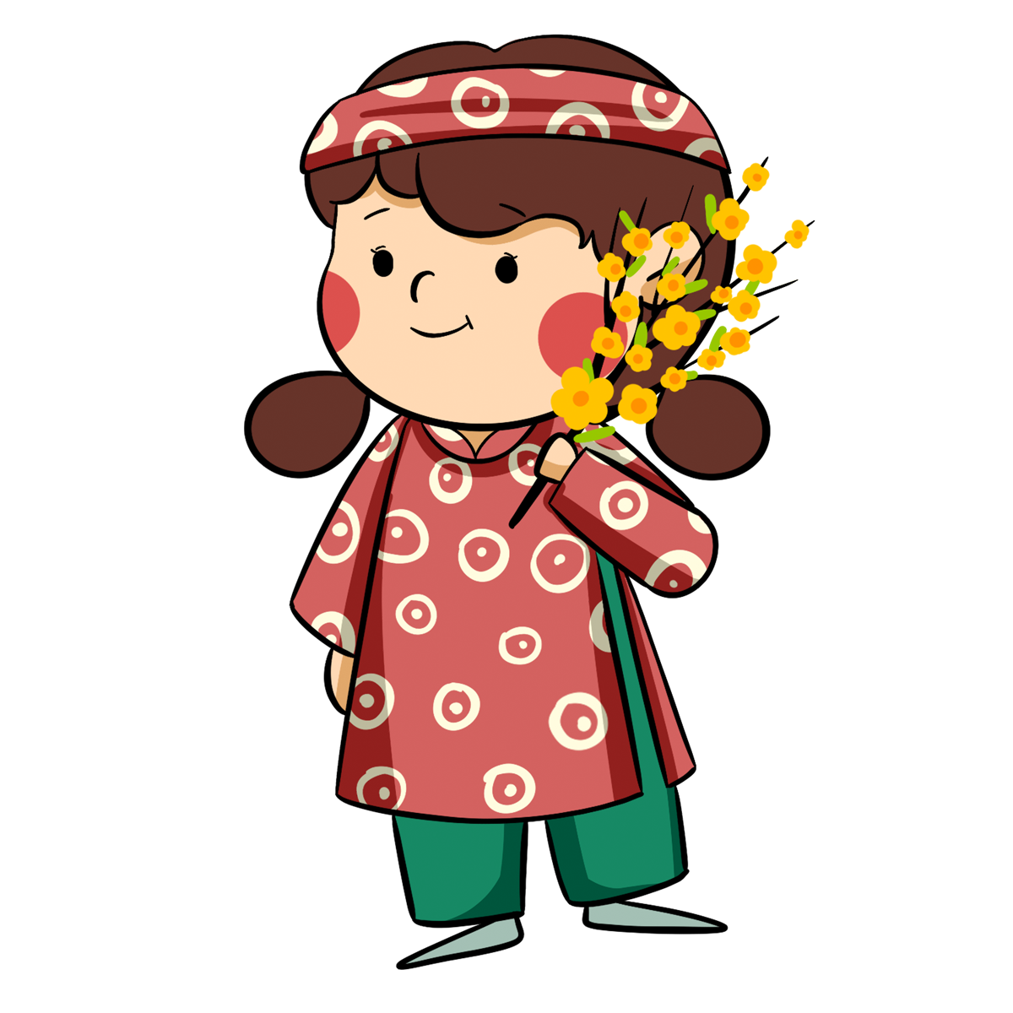
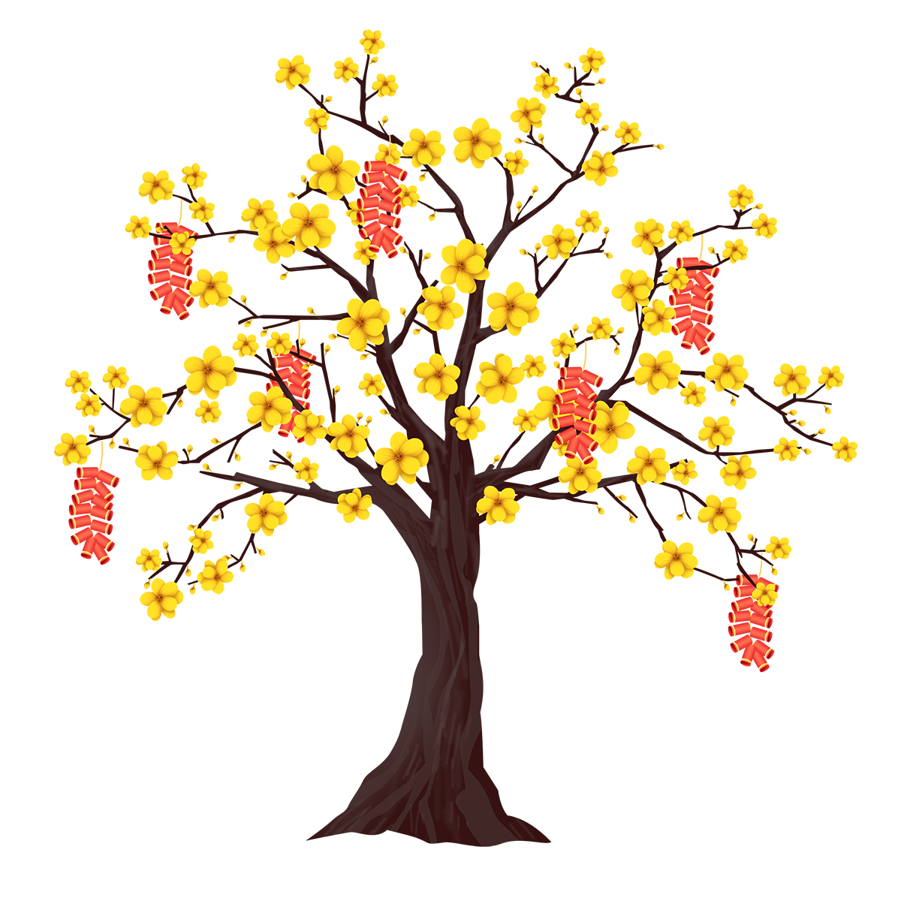
Câu đố 11
Hoa tượng trưng cho mùa xuân ở miền Trung và miền Nam.
Hoa mai

Slide 13
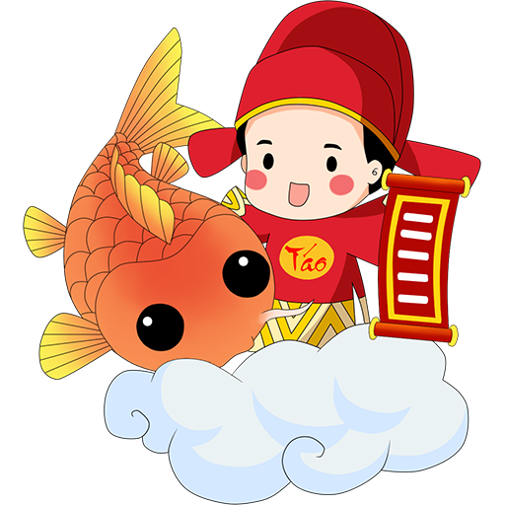
Câu đố 12
Theo truyền thuyết dân gian, Ông Táo về trời bằng gì?
Cá chép

Slide 14
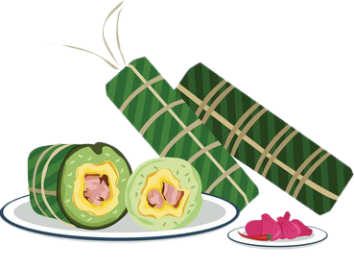
Câu đố 13
Những loại bánh nào mọi người hay ăn trong dịp Tết?
Bánh chưng, bánh giầy, bánh tét

Slide 15
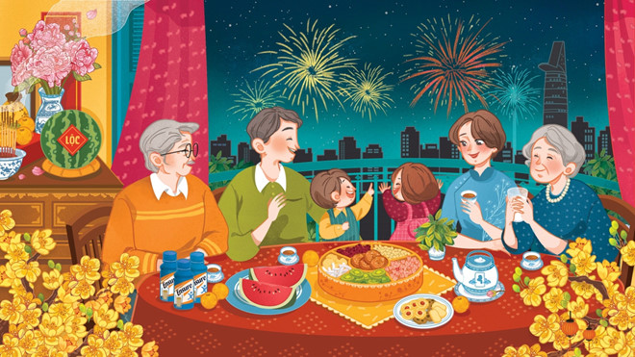
Câu đố 14
Khoảng khắc chuyển tiếp từ năm này sang năm khác …?
Giao thừa

Slide 16
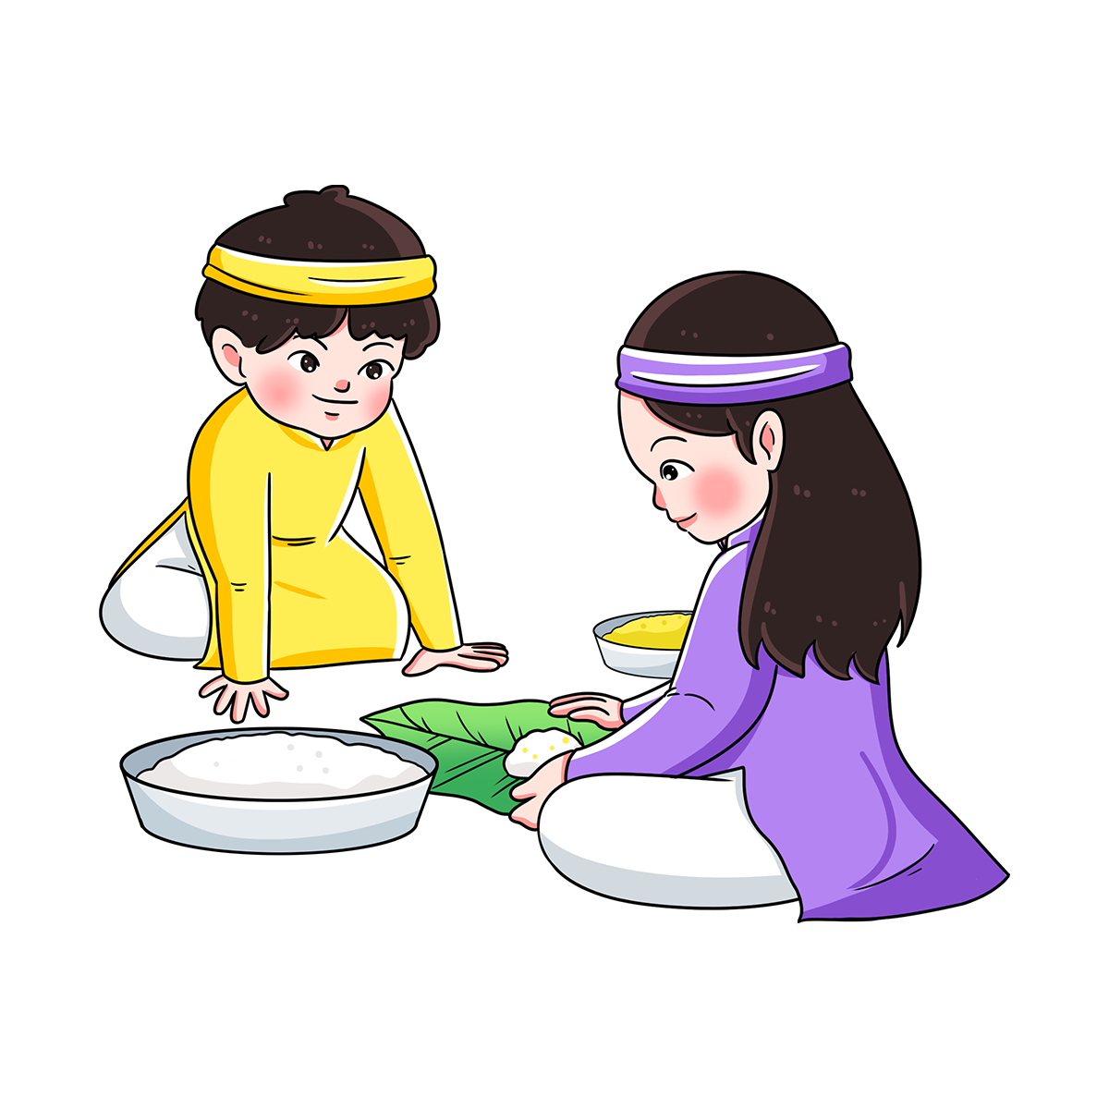
Câu đố 15
Lá dừa, lá dứa, lá dong lá nào dùng để gói bánh chưng?
Lá dong

Slide 17
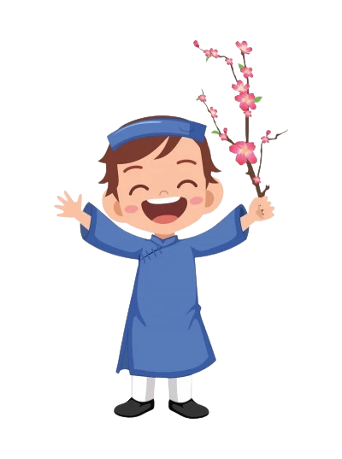
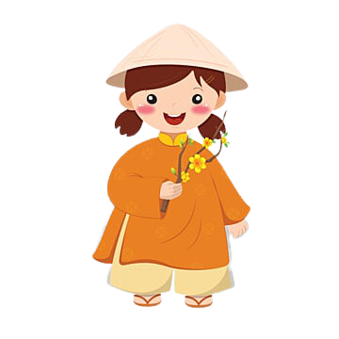
Tạm biệt và hẹn gặp lại

